Slide 1


Slide 2
人工神经网络方法
谢中华
E-mail: xiezhh@tust.edu.cn
MATLAB数学建模方法与应用

Slide 3
主要内容
人工神经元模型
神经网络的网络结构
神经网络的学习方式与BP算法
MATLAB神经网络工具箱常用函数
基于BP网络的数据拟合
基于SOM网络的聚类分析
基于BP网络的神经元形态分类与识别
建模案例选讲——谵妄的诊断

Slide 4
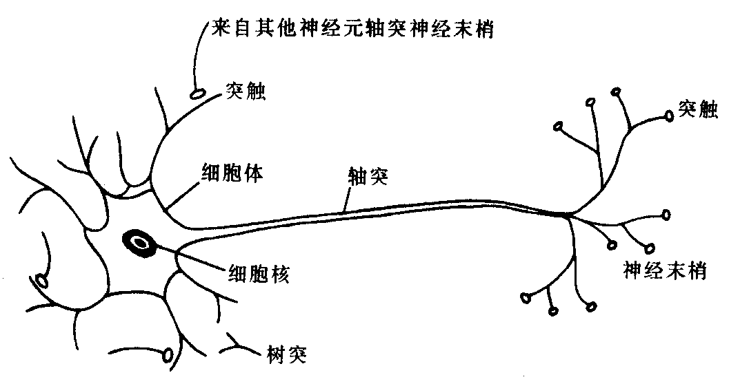
第一节 人工神经元模型
一、 生物神经元模型
生物神经元结构图

Slide 5
二、 人工神经元模型
1. 人工神经元模型的三要素
◆ 连接权：
◆ 求和单元：
◆ 激励函数（响应函数）：

Slide 6
2. 人工神经元模型的数学表达
模型中 为输入信号， 为输出信号， 为神经元的阈值（偏置值）。该模型的数学表达式为：

Slide 7
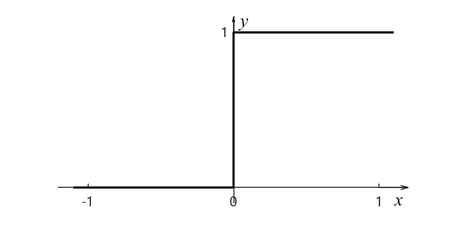
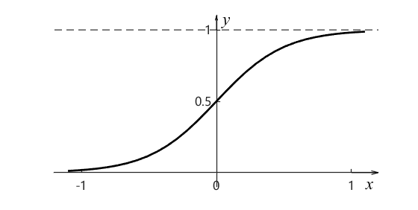
3. 激励函数的常见形式
◆ 阶跃函数：
◆ sigmoid函数：

Slide 8
第二节 神经网络的网络结构
把若干个人工神经元（也称为节点或单元）按照一定的层次结构连接起来，就构成了人工神经网络。常用的网络结构有前馈型网络和反馈型网络。
◆ 前馈型网络：
输
入
层
隐
层
输
出
层
◆ 反馈型网络：

Slide 9
第三节 神经网络的学习方式与BP算法
一、 学习方式
神经网络可以通过向外界学习获取新知识，从而改善自身的性能。学习的过程其实就是通过迭代训练逐步调整网络参数（连接权和阈值）的过程，学习方式通常有如下三种：
1. 有监督学习方式
外界存在一个教师，对给定的一组输入，提供期望输出（标准答案），学习系统可根据实际输出与标准答案之间的差值（误差信号）来调整系统参数
输入
应有
响应
+
环境
教师
学 习
系 统
实际响应 —
误差信号

Slide 10
2. 无监督学习方式
学习系统按照环境提供数据的某些统计规律来调节自身参数
输入
环境
学习系统
3. 强化学习
环境对系统输出结果只给出评价信息（奖或惩），系统通过强化受奖动作来改善自身性能
输出
动作
学 习
系 统
环境
输入
状态

Slide 11
二、BP算法
针对如下图所示的多层前馈型神经网络，所谓的BP算法就是误差反向传播算法（Backpropagation Algorithm），最早由Werbos于1974年提出，1985年Rumelhart等人发展了该理论，它是一种有监督学习算法。
输入层
隐层
输出层

Slide 12
二、BP算法
1. BP算法的原理
BP算法由信号的正向传播和误差的反向传播两个过程组成。
信号正向传播时，输入样本从输入层进入网络，经隐层逐层传递至输出层，如果输出层的实际输出与期望输出（标准答案）不同，则转至误差反向传播过程；如果输出层的实际输出与期望输出相同，结束学习算法。
误差反向传播时，将误差信号（期望输出与实际输出之差）按原通路反传计算，通过隐层反向，直至输入层，在反传过程中将误差分摊给各层的各个单元，获得各层各单元的误差信号，并将其作为修正各单元权值的根据。这一计算过程使用梯度下降法完成，在不停地调整各层神经元的权值和阈值后，使误差信号减小到最低限度。

Slide 13
二、BP算法
2. BP算法的数学描述
设在第 n 次迭代中某一层的第 j 个单元的输出为
当 j 单元所在层为输出层时
该单元的误差信号为 ，其中
定义单元 j 的平方误差为 ，则输出层总的平方误差的瞬时值为:

Slide 14
二、BP算法
2. BP算法的数学描述
当 j 单元所在层为输出层时
求 对 的梯度
权值 的修正量为
其中 称为局部梯度

Slide 15
二、BP算法
2. BP算法的数学描述
当 j 单元所在层为隐层时
权值 的修正量为
其中局部梯度

Slide 16
第四节 MATLAB神经网络工具箱常用函数
函数名 | 功能说明 | 函数名 | 功能说明
nnstart | 神经网络开始图形用户界面 | fitnet | 创建数据拟合网络
nftool | 神经网络数据拟合App工具 | selforgmap | 创建SOM聚类网络
nctool | 神经网络聚类App工具 | patternnet | 创建模式识别网络
nprtool | 神经网络模式识别App工具 | narnet | 创建非线性自回归网络
ntstool | 神经网络时间序列App工具 | view | 查看神经网络视图
feedforwardnet | 创建前向神经网络 | train | 训练浅层神经网络
cascadeforwardnet | 创建级联神经网络 | sim | 网络仿真

Slide 17
第五节 基于BP网络的数据拟合
【例5-1】头围(head circumference)是反映婴幼儿大脑和颅骨发育程度的重要指标之一，对头围的研究具有非常重要的意义。笔者研究了天津地区1281位儿童（700个男孩，581个女孩）的颅脑发育情况，测量了年龄、头宽、头长、头宽/头长、头围和颅围等指标，测量方法：读取头颅CT图像数据，根据自编程序自动测量。测量得到1281组数据，年龄跨度从7个星期到16周岁，数据保存在文件“儿童颅脑发育情况指标.xls”中，数据格式参见8.6节表8.6-5。试根据这1281组数据研究头围与年龄的关系。

Slide 18
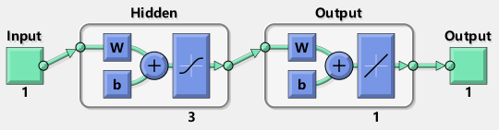
一、模型建立
1. 隐层数与隐层节点数
定理5-1（Kolmogorov定理）给定任一连续函数 ， f 可以精确地用一个三层前馈型网络实现。此网络的输入层有 n个节点，隐层有 2n+1 个节点，输出层有 m 个节点。
基于Kolmogorov定理，这里创建一个包含三层（1个输入层、1个隐层和1个输出层）的BP网络，其输入层和输出层各有1个节点，隐层有3个节点，网络结构如下图所示。

Slide 19
一、模型建立
2. fitnet函数的用法
fitnet函数用来创建数据拟合网络，其常用调用格式如下：
>> net = fitnet(hiddenSizes,trainFcn)
其中，输入参数hiddenSizes是一个正整数向量，其元素个数为网络隐层数，其元素值为相应的隐层节点数。trainFcn为字符串，用来指定网络训练函数。输出参数net为创建好的数据拟合网络。

Slide 20
二、模型求解
1. train函数的用法
train函数用来训练浅层神经网络，其常用调用格式如下：
>> trainedNet = train(net,X,Y)
输入参数net是未经训练的网络，X是网络的输入（即自变量）数据，Y是网络的期望输出（即因变量）数据。输出参数trainedNet为训练好的网络。X是一个p行n列的矩阵，Y是一个q行n列的矩阵。这里的p为输入层节点数（即自变量个数），q为输出层节点数（即因变量个数），n是观测组数。也就是说X和Y的每一行对应一个变量，每一列对应一组观测。

Slide 21
二、模型求解
2. 网络仿真方法
sim函数用来根据训练好的网络进行仿真，其调用格式及替代用法如下：
>> Ynew = sim(trainedNet,Xnew)
>> Ynew = trainedNet(Xnew)
这里的trainedNet为训练好的网络，Xnew为新指定的网络输入，Ynew为Xnew对应的网络输出（即网络拟合值）。

Slide 22
二、模型求解
>> plot(x,y,'.',xnew,ynew,'k')
>> xlabel('年龄(x)');
>> ylabel('头围(y)');
>> trainedNet.IW{1}
>> trainedNet.LW{2,1}
>> trainedNet.b
3. 模型求解代码及结果
>> HeadData = xlsread('头围.xls');
>> x = HeadData(:, 4)';
>> y = HeadData(:, 9)';
>> rng(0)
>> net = fitnet(3);
>> trainedNet = train(net,x,y);
>> view(trainedNet)
>> xnew = linspace(0,18,50);
>> ynew = trainedNet(xnew);

Slide 23
第六节 基于SOM网络的聚类分析
人脑对外界信号的感知和处理是分区的，例如视觉、听觉、语言、动作控制等感知与信息处理都分别由脑皮层的不同区域负责。根据这一观察，一些学者认为，在神经网络中通过邻近单元的相互学习（竞争学习），可以自适应的发展成为对不同性质信号敏感的区域。
芬兰学者Teuvo Kohonen于1981年提出了一种学习算法，使得输入信号可以映射到低维（如二维）空间，并保持相同特征的输入信号在映射后的空间中对应近邻区域。基于此算法的神经网络称为自组织特征映射（Self-Organizing Feature Mapping，简称SOM）网络，也称为Kohonen网络。该网络是一个由全连接神经元组成的无监督、自组织、自学习网络。

Slide 24
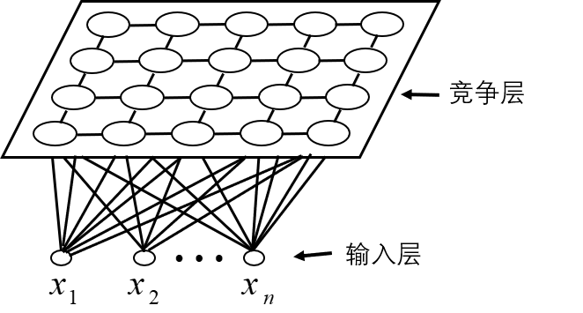
一、SOM网络的结构
SOM网络由输入层和竞争层（输出层）组成。输入层节点数为 ，竞争层是由 个神经元组成的一维或者二维平面阵列，网络是全连接的，即每个输入结点都和所有的输出结点相连接。

Slide 25
二、自组织特征映射学习算法
1. 网络初始化，通常用较小的随机数作为输入层和输出层之间权值的初始值，令时刻 t = 0;
2. 给定 t 时刻新的输入样本 ；
3. 计算输入样本X(t)与输出层各神经元的距离，设 t 时刻输出层神经元 j 对应的权值向量为 ，则输入样本X(t)与输出层节点 j 的距离为
4. 选择胜出神经元，即选择使输入向量和权值向量的距离最小的神经元，把其称为胜出神经元并记为 ，并给出其邻接神经元集合；

Slide 26
二、自组织特征映射学习算法
5. 调整权值，按照下式修正胜出神经元 j* 及其邻接神经元的权值：
其中 为学习步长，它随时间变化逐渐趋于0，通常取 或
6. 判断是否达到预先设定的要求（即是否形成有意义的映射图），如达到要求则算法结束，否则令 t = t+1 ，返回步骤2，进入下一轮学习。

Slide 27
三、主要城市气温模式分类研究
【例3-1】本例考察2016年我国31个主要城市的12个月的月平均气温数据，数据保存在文件“2016各地区月平均气温.xls”中，数据来源：中华人民共和国国家统计局网站，2017年《中国统计年鉴》。下面根据这些观测数据，构建SOM网络对各地区进行聚类分析。

Slide 28

1. 读取数据
>> [data,TextData] = xlsread('2016各地区月平均气温.xls','A2:M32');
>> ObsLabel = TextData(:,1);
>> data = data';
2. 创建SOM网络进行聚类
>> net = selforgmap([3,1]);
>> trainedNet = train(net,data);
>> view(trainedNet)
>> plotsomtop(trainedNet)
>> y = trainedNet(data)

Slide 29
3. 查看聚类结果
>> classid = vec2ind(y);
% 查看第一类中包含的城市
>> ObsLabel(classid == 1)
% 查看第二类中包含的城市
>> ObsLabel(classid == 2)
% 查看第三类中包含的城市
>> ObsLabel(classid == 3)
第三类 | 第一类 | 第二类
太 原 | 北 京 | 福 州
呼和浩特 | 天 津 | 广 州
沈 阳 | 石 家 庄 | 南 宁
长 春 | 上 海 | 海 口
哈 尔 滨 | 南 京
拉 萨 | 杭 州
兰 州 | 合 肥
西 宁 | 南 昌
银 川 | 济 南
乌鲁木齐 | 郑 州
 | 武 汉
 | 长 沙
 | 重 庆
 | ……

Slide 30
第七节基于BP网络的神经元形态分类与识别
一、问题描述（2010年研究生数学建模竞赛C题）
对于神经元几何形态的特征研究这个热点问题，不同专家侧重用不同的指标去刻画神经元的形态特征，下面给出的神经元的粗略空间刻画以及附录A和附录C给出的刻画。你们需要完成的任务是：
（1）利用附录A和附录C中样本神经元的空间几何数据，寻找出附录C中5类神经元的几何特征（中间神经元可以又细分3类），给出一个神经元空间形态分类的方法。
（2）利用（1）中建立的神经元空间形态分类方法对附录B中的20个未知类别的神经元进行判别，判定它们分别是属于什么类型的神经元。

Slide 31
表1（附录A） 不同类型神经元的形态指标
 | 运动神经元 | 运动神经元 | 运动神经元 | 运动神经元 | 运动神经元 | 运动神经元 | 浦肯野神经元 | ……
x1 | 45216 | 28577.6 | 30403.2 | 37443.4 | 33571.5 | 0 | 0 | ……
x2 | 10 | 13 | 12 | 8 | 11 | 0 | 1 | ……
x3 | 122 | 171 | 175 | 181 | 150 | 524 | 471 | ……
x4 | 263 | 367 | 373 | 377 | 321 | 1049 | 944 | ……
x5 | 2078 | 1994 | 2065 | 2066 | 2049 | 1588.14 | 236 | ……
x6 | 1568 | 1887 | 1824 | 2049 | 1499 | 1894.48 | 257 | ……
x7 | 2006 | 2074.9 | 2079 | 1926 | 1901 | 1903.06 | 32 | ……
x8 | 4.06792 | 3.75695 | 2.90775 | 2.48711 | 2.63934 | 0.917073 | 1.406 | ……
x9 | 78849.1 | 103228 | 113502 | 117029 | 96039.8 | 113029 | 10890.1 | ……
x10 | 512418 | 676400 | 499671 | 543917 | 548245 | 323142 | 50877 | ……
x11 | 390413 | 530778 | 283360 | 275067 | 439406 | 87392 | 27291.9 | ……
x12 | 1531.5 | 1617.49 | 1587.72 | 1677.39 | 1588.52 | 1524.17 | 307.939 | ……
x13 | 1818 | 1734.79 | 1880.77 | 2167.61 | 1822.94 | 1664.38 | 378.739 | ……
x14 | 9 | 9 | 11 | 9 | 9 | 25 | 29 | ……
x15 | 0.948631 | 0.947193 | 0.942836 | 0.922526 | 0.92836 | 0.997251 | 0.963051 | ……
x16 | 545 | 717 | 753 | 835 | 1251 | 4537 | 2060 | ……
x17 | 0.444832 | 0.480742 | 0.444403 | 0.422956 | 0.506922 | 0.51538 | 0.5057 | ……
x18 | 1.2319 | 1.07896 | 1.06093 | 1.18462 | 1.00162 | 3.51806 | 1.55768 | ……
x19 | 44.0934 | 43.533 | 51.7272 | 53.941 | 53.8477 | 33.1722 | 79.2339 | ……
x20 | 42.9974 | 44.3678 | 52.2666 | 54.8796 | 51.5732 | 33.3961 | 68.1593 | ……

Slide 32
表2（附录C） 不同类型神经元的形态指标
 | 运动神经元 | 浦肯野神经元 | 椎体神经元 | 双极中间神经元 | 三极中间神经元 | 多极中间神经元 | 感觉神经元
x1 | 29910.9 | 511.087 | 610.356 | 426.754 | 1318.45 | 1976.34 | 0
x2 | 15 | 1 | 6 | 5 | 3 | 5 | 0
x3 | 151 | 343 | 87 | 61 | 10 | 20 | 11
x4 | 331 | 688 | 185 | 131 | 25 | 49 | 23
x5 | 2541 | 120.82 | 232.5 | 233.31 | 180.33 | 274.84 | 107.04
x6 | 1922 | 105.78 | 715.5 | 299.61 | 358.36 | 331.6 | 138.65
x7 | 2077 | 7 | 339.5 | 127.1 | 18.21 | 33.18 | 49.87
x8 | 3.80034 | 0.637274 | 0.978679 | 0.460326 | 1.66526 | 2.05835 | 1.72494
x9 | 107519 | 4461.66 | 15597.1 | 5821.4 | 919.181 | 2304.9 | 616.9
x10 | 593005 | 9947.93 | 46747.5 | 7299.01 | 4545.29 | 14270.3 | 3477.05
x11 | 413374 | 2149.76 | 16971.4 | 866.528 | 1860.69 | 7083.65 | 1913.47
x12 | 1713.41 | 135.398 | 614.772 | 709.551 | 281.217 | 259.407 | 111.32
x13 | 1938.85 | 188.452 | 1105.38 | 973.303 | 321.105 | 299.921 | 161.599
x14 | 9 | 23 | 12 | 12 | 5 | 5 | 5
x15 | 0.920859 | 0.936457 | 0.864059 | 0.857727 | 0.924074 | 0.940103 | 0.874726
x16 | 706 | 4053 | 2560 | 1545 | 384 | 838 | 225
x17 | 0.529978 | 0.541038 | 0.563797 | 0.571631 | 0.607576 | 0.48866 | 0.430303
x18 | 1.02621 | 1.87855 | 1.42595 | 1.7569 | 1.6242 | 1.8121 | 1.32709
x19 | 53.5559 | 79.5819 | 65.342 | 86.5934 | 58.3224 | 41.7379 | 83.3988
x20 | 52.4336 | 65.0169 | 49.1067 | 74.4265 | 58.6855 | 39.2421 | 69.9301

Slide 33
二、问题分析
本问题只考虑神经元的几何形态，利用已知类别的神经元的20个空间几何特征数据，构建分类器，对未知类别的神经元进行分类，这是个20维的模式识别问题，可用经典的统计方法（例如距离判别或贝叶斯判别）进行建模求解，然而，统计判别方法对数据的分布有着严格的要求，通常假定数据来自于正态总体。在实际应用中，验证数据的分布往往是比较困难的，除此之外，统计判别方法也很难处理高维模式识别问题。为此，下面将创建一个多层前馈型网络，把附录A中给定的神经元的空间几何形态数据作为训练样本集，把附录C中给定的数据作为测试样本集，使用训练样本训练该网络，得到一个能有效地对神经元进行形态分类的非线性分类器，然后用测试样本对分类器模型进行检验，最后利用该分类器模型对附录B中的20个未知类别的神经元进行判别。

Slide 34
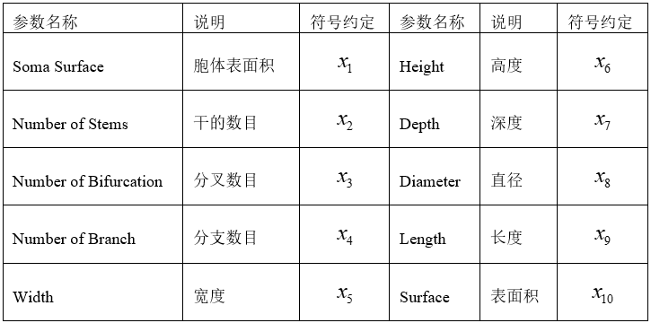
三、符号说明
表3 神经元的空间几何特征参数

Slide 35
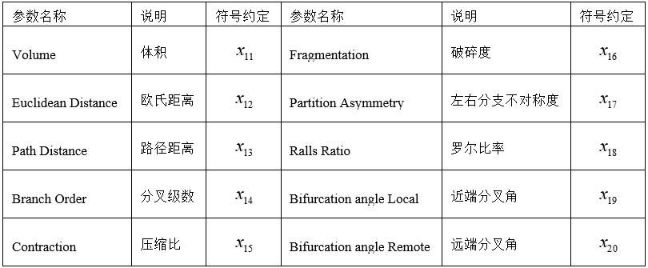
三、符号说明
表4 神经元的空间几何特征参数

Slide 36
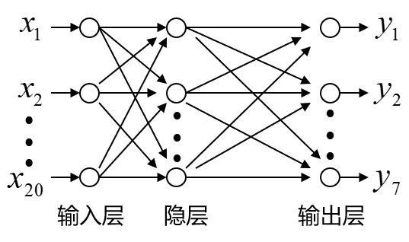
四、模型建立
1. BP神经网络模型
基于以上的分析，这里创建一个包含三层（1个输入层、1个隐层和1个输出层）的BP网络，其网络结构如下图所示。网络的输入层包含20个节点，用来传递神经元的20个空间几何特征参数值。根据Kolmogorov定理，隐层设置 个节点。由于本问题涉及的神经元共有7类，故网络的输出层包含7个节点。

Slide 37
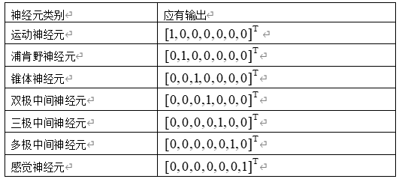
四、模型建立
2. 网络的期望输出
7类神经元对应的应有输出（即标准答案）如下表所列。应有输出的0和1可以理解为分类概率。

Slide 38
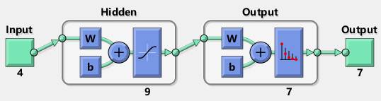
五、模型求解
1. 训练网络
用附录A中的样本数据对网络进行训练，为了避免出现“过拟合”，按照85:15的比例把附录A中的数据随机地分为训练样本和交叉验证样本，为了消除随机性，重复进行20次训练，对结果取平均。
2. 模型检验
BP网络结构图
为了检验基于BP神经网络的神经元形态分类模型是否满足分类要求，利用附录C中的7个测试数据对该模型进行检验。另外，为了消除随机性，整个检验过程重复20次取平均。

Slide 39
五、模型求解
3. 求解结果
训练样本的混淆矩阵图
检验样本的混淆矩阵图

Slide 40
五、模型求解
3. 求解结果
用训练好的BP神经网络的神经元形态分类模型对附录B中的待判样本进行判别，结果如表5和表6所列。
表5 待判样本的判别结果
神经元类型 | 待判样本序号
Pyramidal neuron | 2，3，4，19，20
Purkinje neuron | 5，6
Moto neuron | 7，8，9，10，11，12
Sensory neuron | 13，14
Bipolar interneuron | 1，15，16，17，18

Slide 41
表6 待判样本的判别结果
序号 | 网络20次输出结果的平均值 |  |  |  |  |  |  | 神经元类型
1 | 0.00 | 0.00 | 0.39 | 0.61 | 0.00 | 0.00 | 0.00 | 双极中间神经元
2 | 0.00 | 0.01 | 0.49 | 0.48 | 0.00 | 0.00 | 0.00 | 锥体神经元
3 | 0.00 | 0.00 | 0.92 | 0.06 | 0.01 | 0.01 | 0.00 | 锥体神经元
4 | 0.25 | 0.00 | 0.40 | 0.31 | 0.03 | 0.00 | 0.00 | 锥体神经元
5 | 0.00 | 0.99 | 0.00 | 0.00 | 0.00 | 0.00 | 0.01 | 浦肯野神经元
6 | 0.00 | 1.00 | 0.00 | 0.00 | 0.00 | 0.00 | 0.00 | 浦肯野神经元
7 | 0.79 | 0.06 | 0.07 | 0.07 | 0.01 | 0.00 | 0.00 | 运动神经元
8 | 0.78 | 0.08 | 0.06 | 0.06 | 0.01 | 0.00 | 0.01 | 运动神经元
9 | 0.78 | 0.08 | 0.06 | 0.06 | 0.01 | 0.00 | 0.01 | 运动神经元
10 | 1.00 | 0.00 | 0.00 | 0.00 | 0.00 | 0.00 | 0.00 | 运动神经元
11 | 0.72 | 0.00 | 0.27 | 0.00 | 0.00 | 0.00 | 0.00 | 运动神经元
12 | 0.97 | 0.00 | 0.02 | 0.01 | 0.00 | 0.00 | 0.00 | 运动神经元
13 | 0.00 | 0.00 | 0.00 | 0.03 | 0.03 | 0.02 | 0.91 | 感觉神经元
14 | 0.00 | 0.01 | 0.00 | 0.03 | 0.06 | 0.02 | 0.88 | 感觉神经元
15 | 0.00 | 0.01 | 0.01 | 0.90 | 0.01 | 0.01 | 0.06 | 双极中间神经元
16 | 0.00 | 0.01 | 0.04 | 0.51 | 0.14 | 0.04 | 0.26 | 双极中间神经元
17 | 0.00 | 0.09 | 0.10 | 0.53 | 0.00 | 0.04 | 0.23 | 双极中间神经元
18 | 0.00 | 0.05 | 0.02 | 0.46 | 0.00 | 0.00 | 0.45 | 双极中间神经元
19 | 0.01 | 0.00 | 0.94 | 0.03 | 0.00 | 0.02 | 0.00 | 锥体神经元
20 | 0.00 | 0.00 | 0.82 | 0.01 | 0.00 | 0.17 | 0.00 | 锥体神经元

Slide 42
第八节 建模案例选讲——谵妄的诊断
一、问题描述
【例8-1】谵妄是一种以兴奋性增高为主的高级神经中枢急性活动失调状态。目前对谵妄的诊断通常采用多个指标综合评价的方式，例如对于老年谵妄，医生可根据检查表进行提问并打分，检查表中包含11个问题。医生对病人进行观察和提问，每个问题分4个等级进行打分。1分表示不存在；2分表示轻度存在；3分表示中度存在；4分表示严重存在。

Slide 43
一、问题描述
【例8-1】表8-1记录了一位医生对96名测试人员的打分及诊断情况，该医生的诊断标准为：总分高于22分（含22分）可诊断为谵妄，诊断结果标记为Y；总分低于22分可诊断为非谵妄，诊断结果标记为N。实际上已经知道，前48组数据来自临床诊断的病人，后48组数据来自正常人。很显然，该医生的人为诊断并不是完全准确的，有8名病人和2名正常人被误诊。为了尽可能避免人为诊断错误，试根据已知类别的96组观测数据创建合适的分类器，对两类人员进行正确的区分，并利用该分类器对表8-2中两组未知类别的数据进行判别，以确定其归属。

Slide 44
表8-1 96名测试人员的谵妄诊断数据（部分）
序号 | 起病 | 注意 | 思维 | 意识 | 定向 | 记忆 | 知觉 | 兴奋 | 迟滞 | 波动 | 睡眠 | 总分 | 诊断结果 | 真实分组
1 | 3 | 3 | 2 | 2 | 2 | 1 | 2 | 3 | 1 | 3 | 3 | 25 | Y | Y
2 | 4 | 4 | 4 | 3 | 3 | 3 | 2 | 4 | 1 | 4 | 4 | 36 | Y | Y
3 | 3 | 3 | 2 | 2 | 3 | 3 | 2 | 2 | 1 | 3 | 4 | 28 | Y | Y
4 | 3 | 3 | 3 | 2 | 1 | 3 | 2 | 3 | 1 | 3 | 2 | 26 | Y | Y
5 | 2 | 2 | 2 | 2 | 3 | 3 | 3 | 2 | 1 | 2 | 3 | 25 | Y | Y
6 | 2 | 2 | 2 | 3 | 2 | 3 | 2 | 2 | 1 | 3 | 3 | 25 | Y | Y
7 | 4 | 3 | 2 | 2 | 4 | 3 | 3 | 4 | 1 | 4 | 4 | 34 | Y | Y
8 | 3 | 3 | 2 | 2 | 3 | 2 | 2 | 1 | 2 | 2 | 1 | 23 | Y | Y
9 | 4 | 3 | 2 | 2 | 3 | 2 | 4 | 3 | 1 | 3 | 3 | 30 | Y | Y
10 | 3 | 4 | 2 | 3 | 2 | 2 | 2 | 2 | 4 | 3 | 1 | 28 | Y | Y
… | … | … | … | … | … | … | … | … | … | … | … | … | … | …

Slide 45
表8-2 2名待判人员的谵妄诊断数据
序号 | 起病 | 注意 | 思维 | 意识 | 定向 | 记忆 | 知觉 | 兴奋 | 迟滞 | 波动 | 睡眠
甲 | 3 | 3 | 2 | 2 | 2 | 3 | 2 | 2 | 2 | 3 | 2
乙 | 1 | 1 | 2 | 1 | 1 | 2 | 2 | 2 | 1 | 1 | 2

Slide 46
二、利用聚类分析进行数据探索
为了探索医生的打分是否能够正确地将两类人员区分开，先将96名测试人员的真实分组信息隐藏，对96 名测试人员进行聚类分析，将他们聚为2类，看能否自然地将前48名谵妄病人聚为一类。
1. 层次聚类
>> data = xlsread('谵妄.xlsx',1);
>> x = data(:,2:12);
>> d = pdist(x);
>> z = linkage(d,'ward');
>> dendrogram(z,0,'orientation','top');
>> set(gca,'XTickLabelRotation',-90);
>> result1 = clusterdata(x,'linkage','ward','maxclust',2);

Slide 47
二、利用聚类分析进行数据探索
1. 层次聚类
谵妄组
非谵妄组

Slide 48
二、利用聚类分析进行数据探索
2. 神经网络聚类
>> x2 = x';
>> net = selforgmap(2);
>> rng(1);
>> trainedNet = train(net,x2);
>> y = trainedNet(x2);
>> result2 = vec2ind(y);
>> id1 = find(result2(1:48) == 2)
>> id2 = find(result2(49:end) == 1)
第14、24、27、29、32、36和41号谵妄病人与48名正常人员被聚为一类，而这7名病人也被医生进行了误诊。综合以上两种聚类结果可知医生的打分数据本身就存在两类边界模糊不清的情况。

Slide 49
三、谵妄的诊断
1. 统计判别
>> T = readtable('谵妄.xlsx','PreserveVariableNames',1);
>> T_train = T(:,[2:12,15]);
>> ResponseVarName = '真实分组';
>> Mdl = fitcdiscr(T_train,ResponseVarName);
>> result3 = Mdl.predict(T_train)'
>> x3 = [3,3,2,2,2,3,2,2,2,3,2; 1,1,2,1,1,2,2,2,1,1,2];
>> label1 = Mdl.predict(x3)
结果：96个已知类别的测试人员均得到了正确判别，对于两名不知类别的待判人员，甲被判为谵妄病人，乙被判为正常人。

Slide 50
三、谵妄的诊断
2. 神经网络判别
>> data = xlsread('谵妄.xlsx',1);
>> x = data(:,2:12)'; y = kron([1,0;0,1],ones(1,48));
>> xnew = [3,3,2,2,2,3,2,2,2,3,2; 1,1,2,1,1,2,2,2,1,1,2]';
>> net = patternnet(23);
>> net.divideParam.trainRatio = 85/100;
>> net.divideParam.valRatio = 15/100;
>> net.divideParam.testRatio = 0/100;
>> rng(1);
>> trainedNet = train(net,x,y);
>> result4 = trainedNet(x);
>> figure;
>> plotconfusion(y,result4);
>> label2 = trainedNet(xnew)

Slide 51
三、谵妄的诊断
2. 神经网络判别
结果：已知类别的训练样本均得到了正确的判别。对于两名不知类别的待判人员，甲被判为谵妄病人；乙被判为正常人。

Slide 52
Thank You

